Slide 1
CTF AWD
Attack With Defense

Slide 2
主要内容
常见套路
攻击
防守
下套
AWD 现场友谊赛
没啥奖品，送个巧克力?
Writeup
咳咳
Notes:
今天主要过来和大家一起分享一下打AWD的经验

Slide 3
什么是AWD
攻击与防守：Attack With Defense
每个队伍都有一台服务器，且每个队伍的初始环境相同
采用回合制，每个回合 flag 值不同

Slide 4
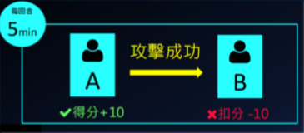
怎么得分，怎么被扣分
每个比赛主办方不同，赛制亦不同
每回合内，攻击对手的服务器
获取到对手服务器上的 flag 则自己得分、对手扣分
如果自己服务器上的服务不可用，被监控机制发现则会扣分
Notes:
每个比赛主办方不同，赛制不同
模拟企业环境，要修 flag，不要想着关机完事儿

Slide 5
攻击/防御
以渗透为主
以 PHP 和 Python 为主
以 Linux 为主
以 get Shell 为主
SQL 注入
文件包含
文件上传
实在不想多说..你们都懂，不懂的去刷 GOCTF 吧

Slide 6
SQL注入
漏洞原因：参数可控，SQL语句被修改
是门大学问，建议了解注入基础知识之后，多看大神经验分享
Sqlmap 是个好工具，希望大家都有 (说明文档)
防御方法：SQL预处理，特殊符号转义

Slide 7
命令注入
漏洞原因：运行 cmd/shell 命令的函数或运行语言代码的函数例如（PHP：eval、assert，Python：eval、Java：反序列化）参数可控
防御方法：根据实际情况确定，一般可试试过滤一下特殊字符，甚至给Java打个补丁
<?php
eval($_GET[‘cmd’]);

Slide 8
文件上传
漏洞原因：仅仅在前端/浏览器做上传的校验
BurpSuit 修改 HTTP 请求通常可以绕过
防御方法：后端白名单

Slide 9
文件包含/文件读取/文件下载
还是因为程序猿太菜，导致参数可控
做多几次过滤即可

Slide 10
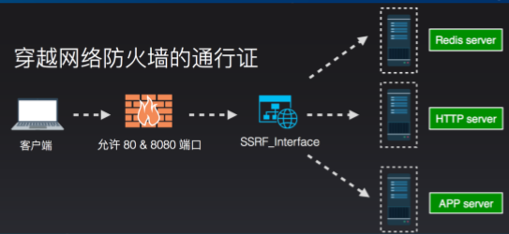
SSRF
服务器端跨站
用来攻击内网
一台服务器对另一台服务器传过来的东西太过于信任
防御方式：对传过来的目标地址或协议进行限制
http://www.zzfly.net/xnuca-18-writeup/

Slide 11
弱口令、弱密码
别说，在大比赛还真的有
这个…...主要靠运气叭

Slide 12
防守
改密码
备份网站目录
备份数据库
上监控（PHP WAF）
代码审计（seay 源码审计系统）
是什么操作系统
有啥特性？安装了什么软件？怎么安装软件？
IP 地址

Slide 13
PHP 代码怎么安装
复制粘贴，修改数据库配置，运行
Composer 依赖管理
composer update

Slide 14
AWD 友谊赛
咳咳，欢迎参加第一届(可能没有下一届)的CTF分享会·线下赛
比赛类型：AWD
比赛时间：一个小时（如果没人AK，则延长半个小时）
比赛奖项：得分最高的队伍 -> 小零食
比赛环境运行于 DigitalOcean 公有云，请勿对非比赛 ip 以及端口进行非法操作

Slide 15
注意事项
10分钟为一个回合
存活检测
一题签到题目，一题多个 flag，一题动态 flag
请根据 GOCTF 上关于“AWD友谊赛”的提示完成比赛
GOCTF: ctf.scau.edu.cn/goctf | 172.26.14.35:10020/goctf
比赛靶机： do.x64.men + 队伍端口

Slide 16
友谊赛 Writeup
进攻部分
WebSocket 窃听
文件上传校验
防守部分
Alpine Linux
PHP + SQLite 环境
Laravel 框架业务部分源码审计

